Slide 1
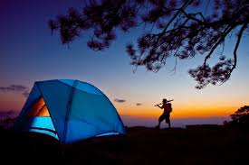
Más Vocabulario de Acampar
Español III

Slide 2
Para Hablar de Actividades
Acercarse a
Dejar de
Perderse
Refugiarse
To approach
To stop (doing something)
To get lost
To take shelter

Slide 3
Para Describir la Naturaleza
La roca
El refugio
Rock
Refuge, shelter

Slide 4
Para Hablar del Tiempo
Caer granizo
El granizo
El relámpago
El trueno
To hail
Hail
Lightning
Thunder

Slide 5
Para Indicar que Sucede Algo
Suceder
Tener lugar
To occur
To take place

Slide 6
Para Indicar Cuándo Sucede Algo
Al principio
Un rato
Una vez allí
At the beginning
A while
Once there

Slide 7
Otra Palabras y Expresiones
Aparecer
Así
Hacia
Perder el equilibrio
Sin embargo
To appear
This way
Toward
To lose one’s balance
However

